Slide 1
Lumea dronelor
Aplicațiile dronelor: Monitorizarea

Slide 2
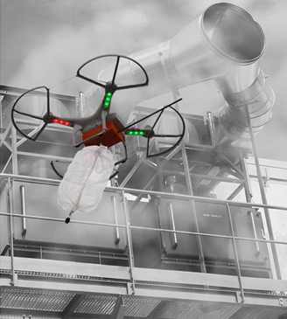
?
Aplicațiile dronelor: Monitorizarea
UAV-urile echipate cu monitoare pentru măsurarea calității aerului furnizează analize ale aerului, în timp real, la diferite altitudini.

Slide 3
?
Aplicațiile dronelor: Monitorizarea
Dronele pot fi folosite pentru monitorizarea multor tipuri de fenomene naturale, precum inundațiile, erupțiile vulcanice, topirea ghețarilor, tsunamiurile, cutremurele, furtunile și uraganele.

Slide 4
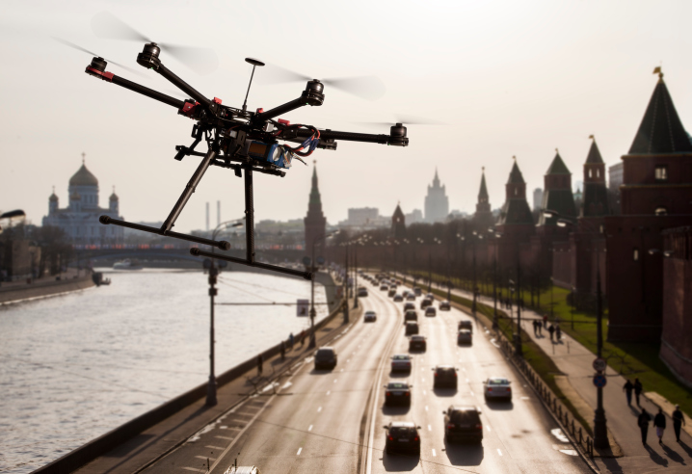
Aplicațiile dronelor: Monitorizarea
De asemena, UAV-ul ne permite să monitorizăm traficul rutier, infrastructura critică a clădirilor, ventilarea ilegală a bărcilor etc.

